Slide 1
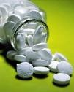
الدواء الوهمي
Placebo
د. محمد هارون

Slide 3
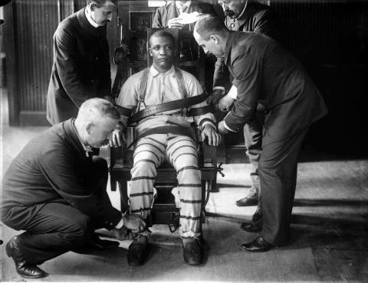
تجربة الدكتور بورهيف

Slide 4
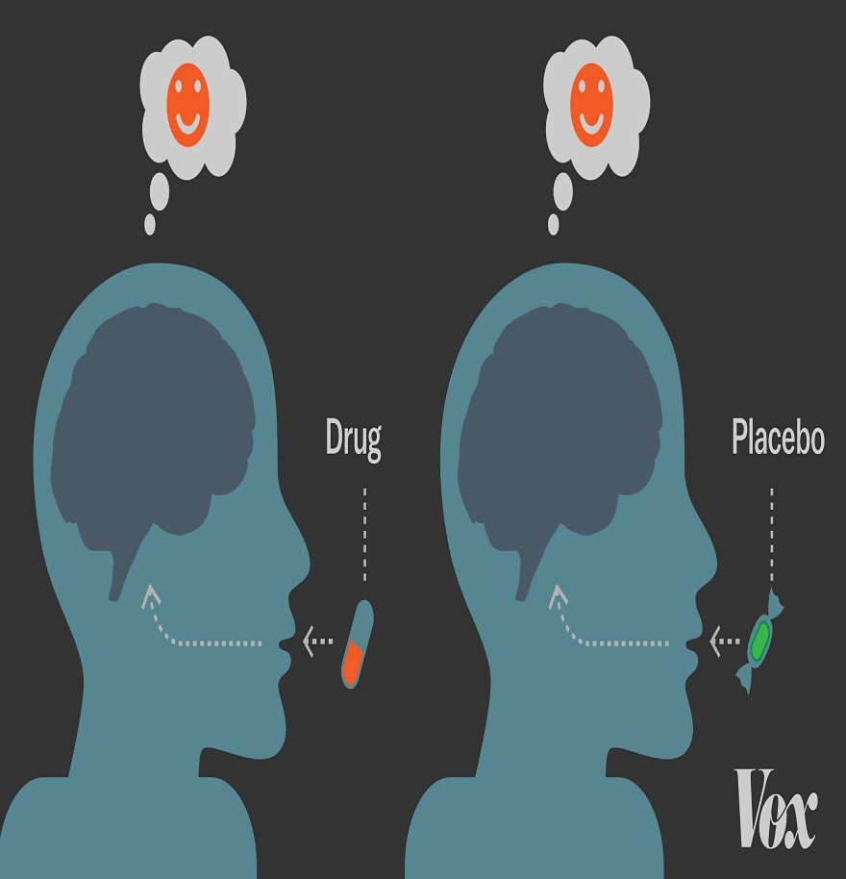
Placebo
علاج طبي غير حقيقي
لايحوي أي مادة فعالة لكنه يعطي تأثيراً على الفرد
قد يكون سكر أو ماء مقطر أو محلول ملحي
أصبح تأثيره محط تركيز عدّة دراسات

Slide 5
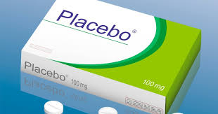
أهمية العلاج الوهمي Placebo
فهم تأثير أدوية جديدة أو بعض العلاجات الأخرى على حالة معينة
تصميم تجارب سريرية لاختبار علاجات جديدة خاصة ً في الحالات النفسية والعصبية
يتم إعطاء بعض الأشخاص عقار جديد ويتم إعطاء القسم الآخر بلاسيبو
لا يعرف أي من الأشخاص ما إذا كانوا يتلقون العلاج الحقيقي أو البلاسيبو
يقارن الباحثون بين آثار الدواء الحقيقي والبلاسيبو
تحديد فعالية الدواء الجديد والتحقق من الآثار الجانبية
إذا كان تأثير البلاسيبو مماثل لتأثير الدواء الحقيقي ← تقليل كلفة الاختبارات واختصار الوقت والجهد

Slide 6
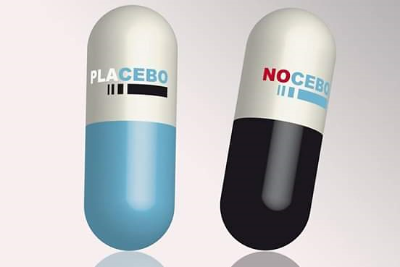
تأثير الدواء الوهمي Placebo
يمكن أن يحصل الشخص على استجابة للعلاج الوهمي
قد تكون إيجابية أو سلبية :
إيجابية: تتحسن أعراض المريض
سلبية: تظهر الآثار الجانبية ← Nocebo
يؤثر البلاسيبو على عدة حالات: الألم – الاكتئاب – اضطرابات النوم – متلازمة الأمعاء الهيوجة – سن اليأس
البلاسيبو يملك تأثير 56% من تأثير المورفين المسكن للألم

Slide 7
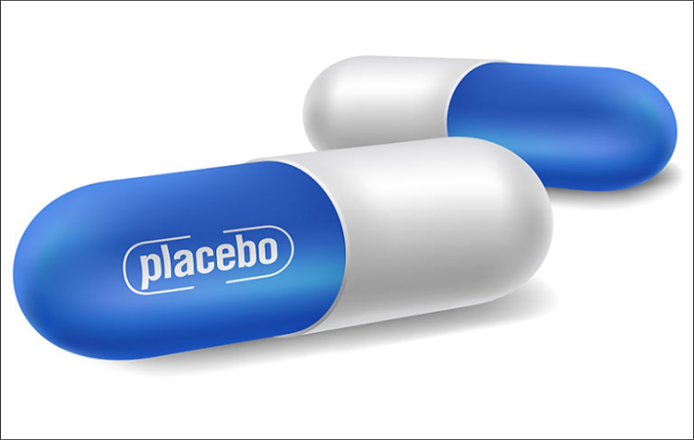
العوامل التي تؤثر على قوة الدواء الوهمي
حجم القرص: الحجم الأكبر ← قوة تأثير ↑
لون القرص:
الأحمر – الأصفر – البرتقالي ← تأثير منشط
الأزرق – الأخضر ← تأثير مهدّئ
الكمية المتناولة: مضغوطتان تعطي تأثير أكبر من مضغوطة واحدة
الشكل الصيدلاني:
تأثير الحقن أكبر من تأثير الأقراص
تأثير الكبسولات أكبر من تأثيرالأقراص
مصدر البلاسيبو: الدواء ذو العلامة التجارية المعروفة ← تأثير ↑
سعر الدواء: السعر المرتفع ← تأثير ↑
الرجال تزيد نسبة استجابتهم للعلاج الوهمي حينما تشرف على علاجهم طبيبات

Slide 8
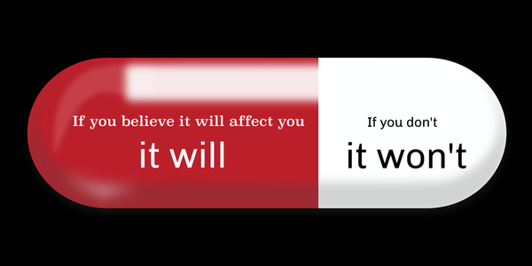
آلية تأثير الدواء الوهمي Placebo
لا يوجد تفسير واضح لآلية تأثير البلاسيبو
ركزت الأبحاث على وجود علاقة بين العقل والجسم
1- النظرية الشرطية
2- نظرية التوقعات
3- نظرية الجائزة
4- نظرية الإستجابة الملائمة

Slide 9
هل استخدام البلاسيبو أخلاقي؟
أثار استخدام البلاسيبو في التجارب السريرية أسئلة مهمة في الطب وأخلاقيات علم الأحياء
البلاسيبو كوسيلة استرضاء المريض← تشخيص متأخر لمرض خطير← اتهام الطبيب والصيدلي بالاحتيال
إذا أدى البلاسيبو التأثير المقصود
← علاج فعال

Slide 10
هل استخدام البلاسيبو أخلاقي؟
حظر إعلان هلسنكي الصادر عن الجمعية الطبية العالمية WMA، والذي يوفر مجموعة من المبادئ التوجيهية الأخلاقية للتجارب على البشر، استخدام البلاسيبو في الحالات التي يتوافر فيها علاجات فعالة
عدلت هذه المبادئ عام 2001 للسماح بتجارب البلاسيبو لاختبار حالات صحية بسيطة نسبياً

Slide 11
الخلاصة
بعض الدراسات تخلص إلى أن 40% من تأثير الدواء الفعال يعود
إلى تأثير البلاسيبو والعقل الباطن يلعب دوراً كبيراً في عملية الشفاء
لابد أن نتحدث من اليوم فصاعداً عن قوة الدواء الوهمي

Slide 12
المراجع
Carol DerSarkissian, 28 Feb 2018. Placebo Effect: What is the placebo effect. American Cancer Society
William C. Shiel Jr, 21 Dec 2018. Definition of Placebo Effect. MedicineNet
Timothy J.Legg, 7 Sep 2017. Placebos: The power of the placebo effect. Medical News Today
Life's Little Mysteries Staff, 13 Jan 2011. Is The Placebo Effect Real?. Live Science

